Slide 1
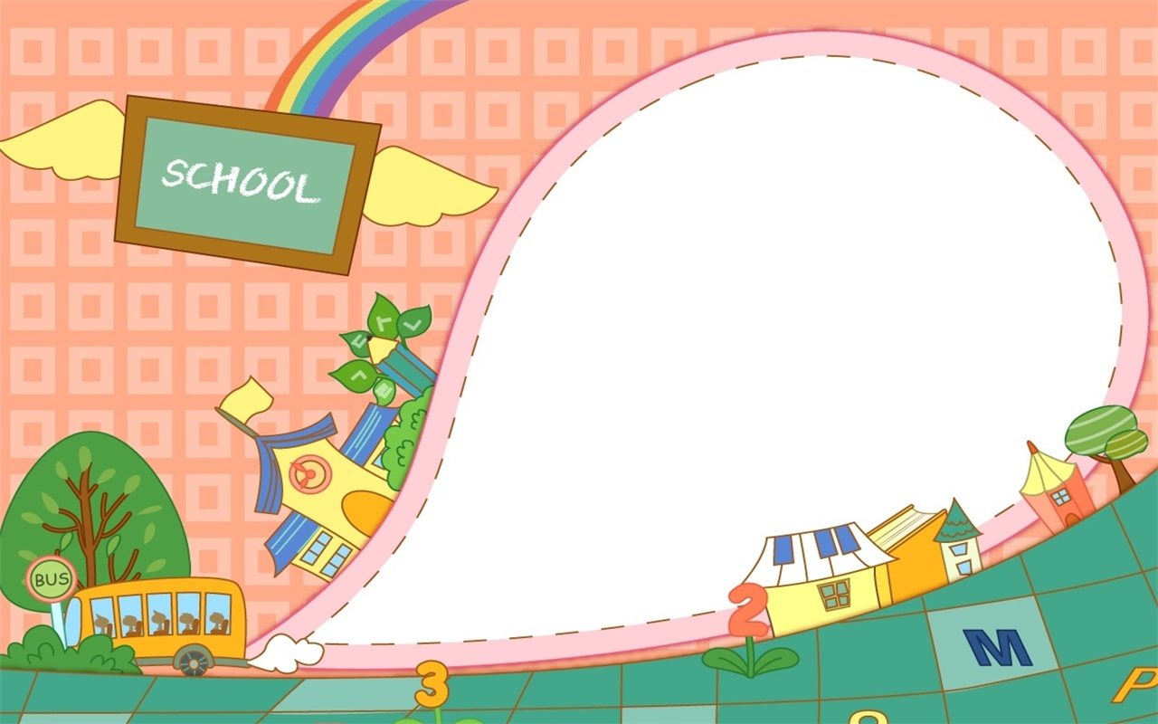
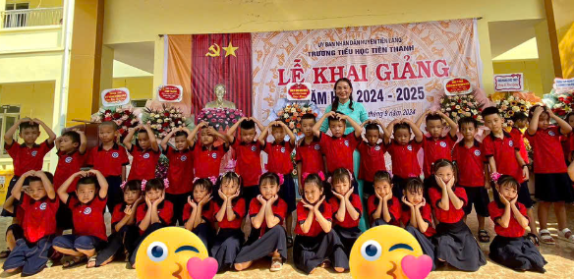
CHÀO MỪNG QUÝ THẦY CÔ
VỀ DỰ GIỜ THĂM LỚP 1B

Slide 2
KHỞI ĐỘNG

Slide 3
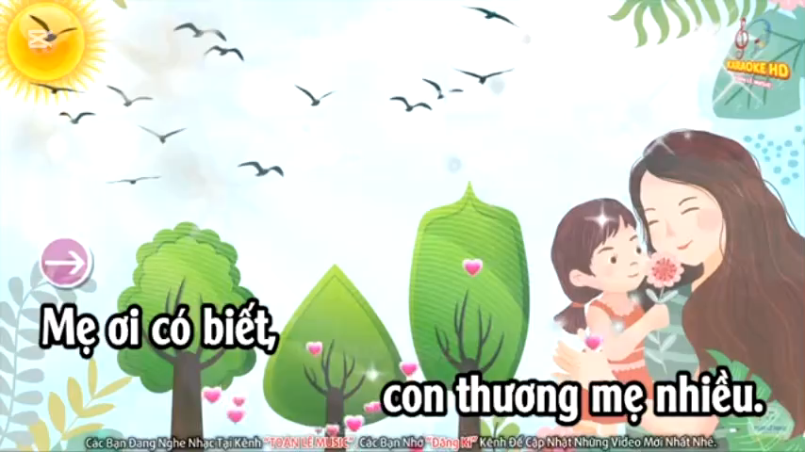

Slide 4


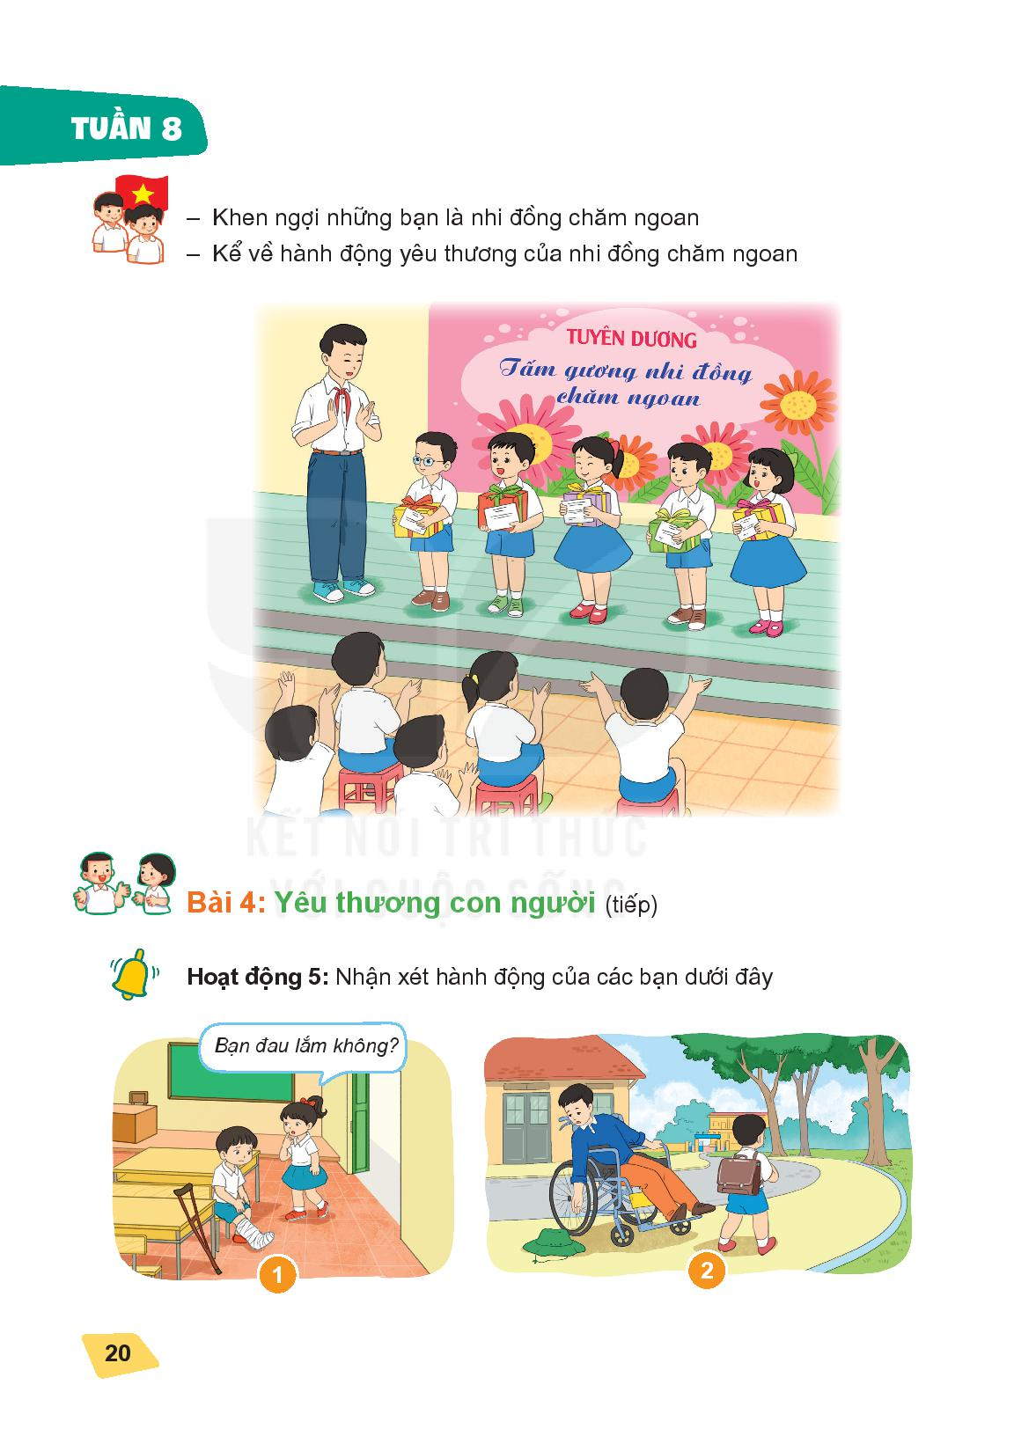
Hoạt động 5
Nhận xét các hành động của các bạn dưới đây

Slide 5
Hoạt động 5
Nhận xét các hành động của các bạn dưới đây

Slide 6

Thể hiện sự yêu thương con người bằng
hành động và lời nói

Slide 7
Hoạt động 5
Nhận xét các hành động của các bạn dưới đây

Slide 8
Hoạt động 5
Nhận xét các hành động của các bạn dưới đây

Slide 9
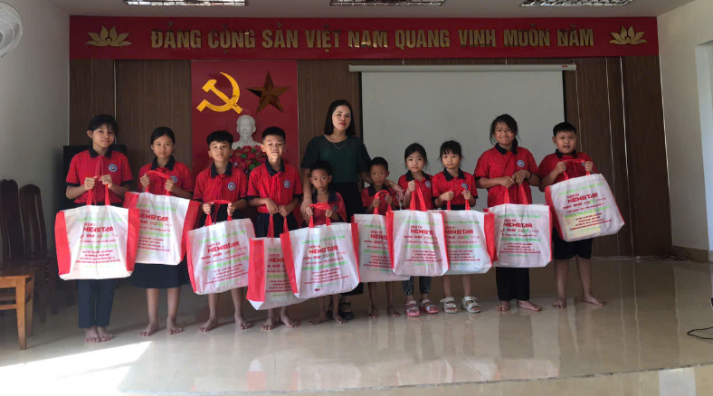
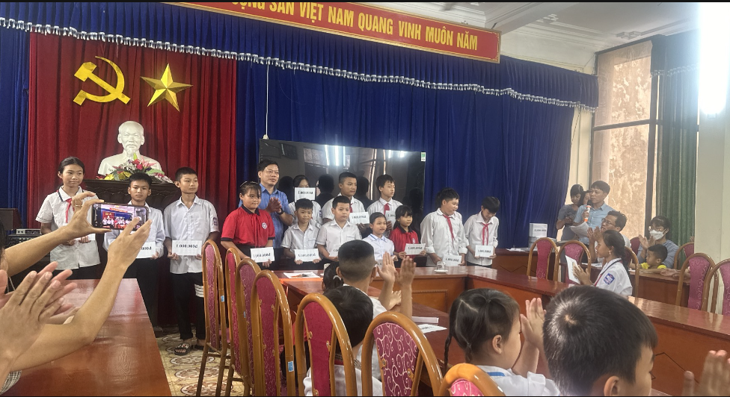
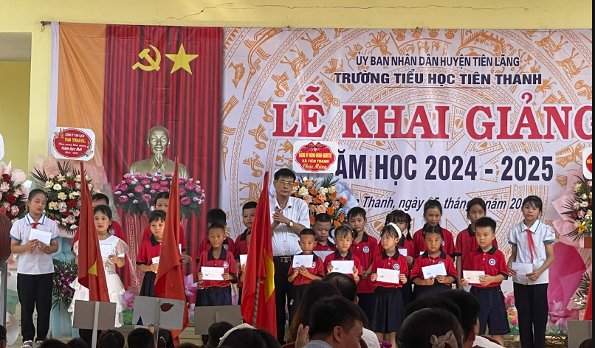
Báo tuổi trẻ Thủ đô trao quà cho HS khó khăn
HS nhận quà hỗ trợ sau bão số 3 tại PGD huyện Tiên Lãng
Trường TH Tiên Thanh trao quà
cho HS có hoàn cảnh khó khăn nhân dịp khai giảng

Slide 10
Hoạt động 6. Chia sẻ cảm xúc

Slide 11


HĐ 6. Chia sẻ cảm xúc
- Em cảm thấy thế nào khi thực hiện lời nói, hành động yêu thương?
- Khi em nhận được sự yêu thương của mọi người, em cảm thấy thế nào?

Slide 12

HĐ 6. Chia sẻ cảm xúc
- Cảm xúc khi thể hiện tình yêu thương với người khác: vui lâng lâng, sung sướng, thấy mình có ích,…
- Cảm xúc khi nhận được sự yêu thương của người khác: cảm động, hạnh phúc, biết ơn,…
- Tác động của hành vi yêu thương đối vơi cảm xúc con người:
Yêu con người, yêu cuộc sống, muốn làm điều tốt, điều thiện,..

Slide 13
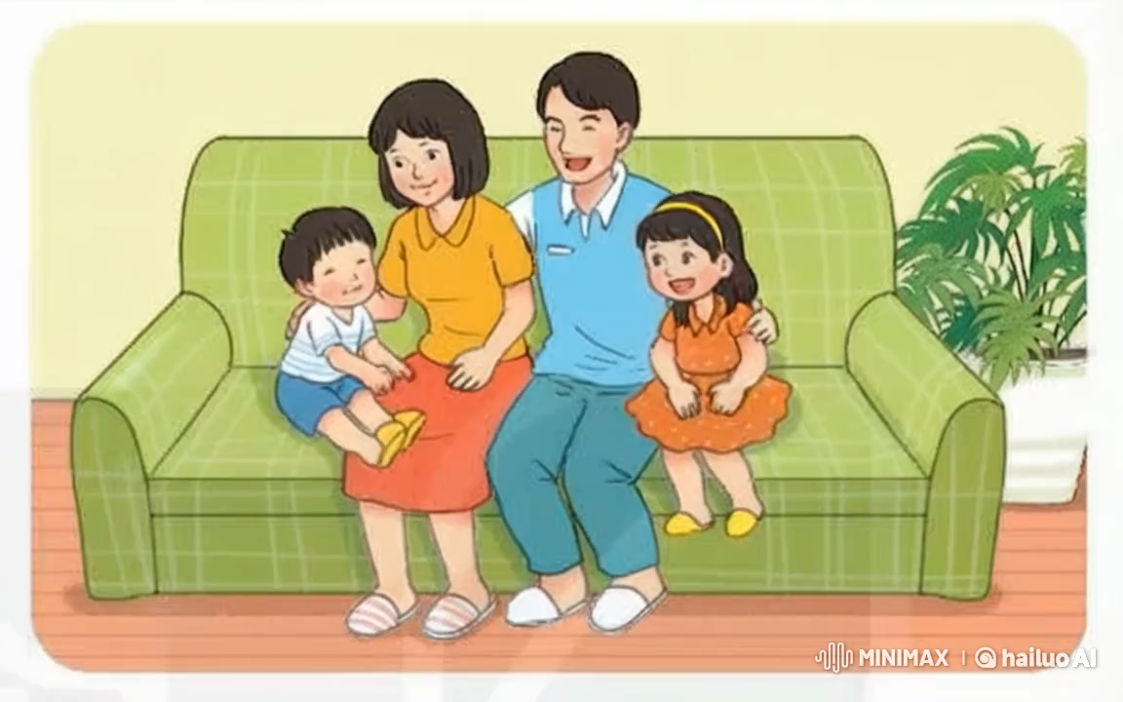
Hoạt động 7
Thể hiện sự yêu thương trong cuộc sống hàng ngày.
-Hãy thể hiện lời nói và hành vi yêu thương đối với mọi người trong gia đình.
- Đồng thời thể hiện lời nói và hành vi yêu thương trong các tình huống ở trường và nơi em sống.

Slide 14
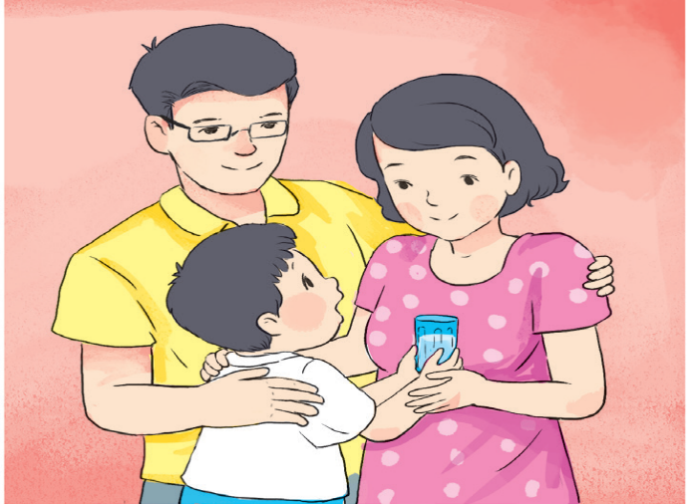
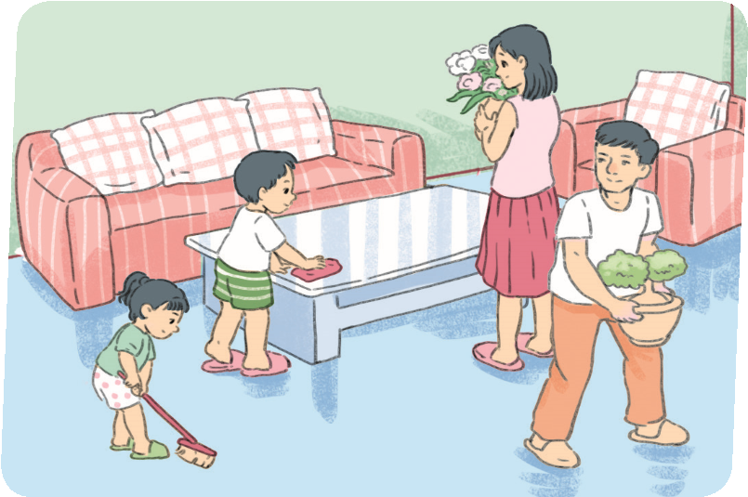
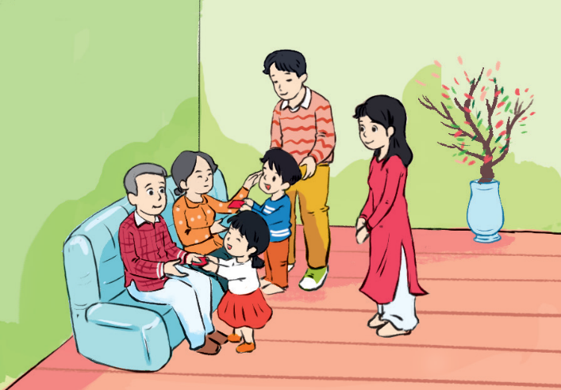
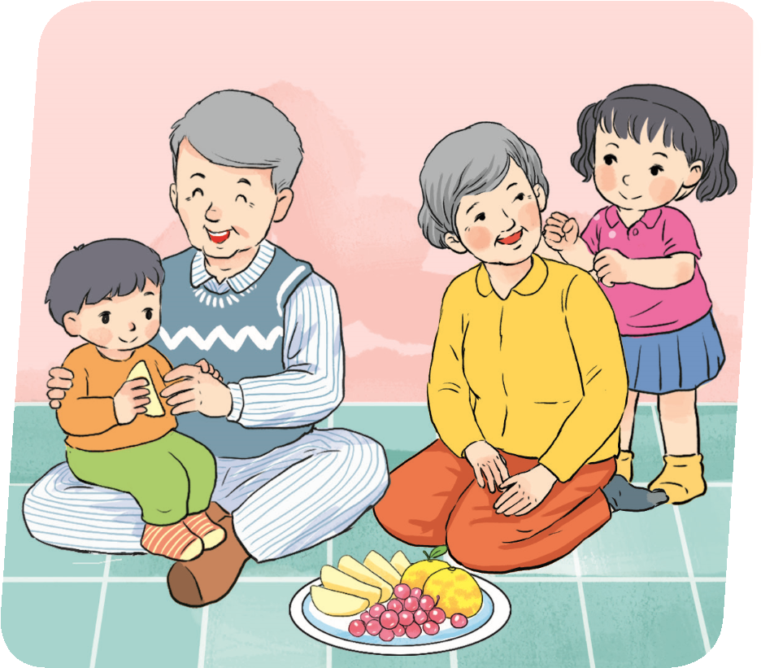
YÊU THƯƠNG TRONG GIA ĐÌNH

Slide 15
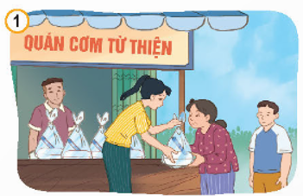
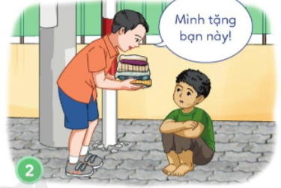
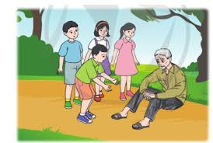
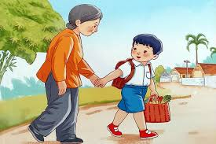
YÊU THƯƠNG TRONG MÔI TRƯỜNG SỐNG

Slide 16

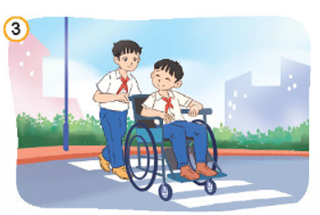
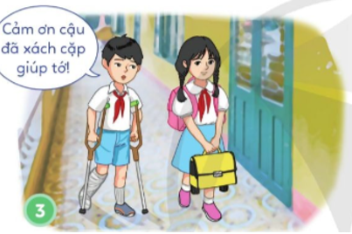
YÊU THƯƠNG TRONG TRƯỜNG HỌC

Slide 17








Trò chơi
Cô yêu!

Slide 18

Thông điệp:
Để cuộc sống tươi đẹp hơn, ta cần yêu thương mọi người!

Slide 19





Trân trọng cảm ơn quý thầy cô!

